Slide 1

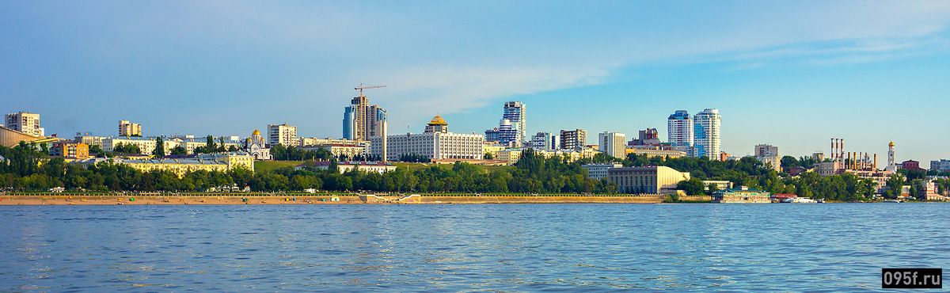

Порядок проведения запроса котировок в электронной форме
в соответствии с Федеральным законом от 05.04.2013 № 44-ФЗ
«О контрактной системе в сфере закупок товаров, работ, услуг для обеспечения государственных и муниципальных нужд» (далее – Закон № 44-ФЗ)
Главное управление организации торгов Самарской области

Slide 2


Запрос котировок в электронной форме
Главное управление
организации торгов
Самарской области
открытый конкурентный способ определения поставщика (подрядчика, исполнителя), информация о закупке сообщается заказчиком неограниченному кругу лиц путем размещения в ЕИС извещения об осуществлении закупки.
Победителем запроса котировок признается участник закупки, заявка которого соответствует требованиям извещения об осуществлении закупки, и который предложил наиболее низкую цену контракта, наименьшую сумму цен единиц товаров, работ, услуг.
46.7%
ч. 9 ст. 24 Закона № 44-ФЗ

Slide 3


Случаи проведения
Главное управление
организации торгов
Самарской области
Заказчик вправе проводить запрос котировок при условии:
НМЦК ≤ 3 млн. руб. годовой объем закупок ЭЗК ≤ 20 % СГОЗ
или годовой объем закупок ЭЗК ≤ 100 млн. руб., а СГОЗ прошлого года ≤ 500 млн. руб.
Независимо от НМЦК и ГОЗ:
закупки лекарств, необходимых для назначения пациенту по решению врачебной комиссии;
закупки товаров, работ, услуг, являющихся предметом расторгнутого заказчиком контракта в соответствии с ч. 9 или ч. 15 ст. 95 Закона № 44-ФЗ;
закупки жилых помещений для детей-сирот и детей, оставшихся
без попечения родителей;
46.7%
иные случаи, предусмотренные ч. 10 ст. 24 Закона № 44-ФЗ.

Slide 4
Извещение
Главное управление
организации торгов
Самарской области
Требования к содержанию извещения установлены в ст. 42 Закона № 44-ФЗ.
Обеспечение заявки устанавливается при НМЦК от 1 млн. руб. в размере 0,5 – 1 % НМЦК
при НМЦК от 20 млн. руб. в размере 0,5 – 5 % НМЦК
Обеспечение исполнения контракта
право, а не обязанность (за исключением случая, предусмотренного пп. «б» п. 2 ч. 10 ст. 24 Закона № 44-ФЗ)
Внесение изменений в извещение,
отмена закупки
за 1 рабочий день до окончания срока подачи заявок
К извещению прикладываются:
описание объекта закупки по ст. 33 Закона № 44-ФЗ (техническое задание);
обоснование НМЦК;
требования к содержанию, составу заявки и инструкция по ее заполнению;
проект контракта.
46.7%

Slide 5


Проведение запроса котировок в электронной форме
Главное управление
организации торгов
Самарской области
1
2
3
4
Публикация извещения в ЕИС
Дата и время окончания подачи заявок
Размещение протокола подведения итогов
Заключение контракта
формирование Заказчиком
без своей подписи проекта контракта не позднее 3 часов
внесение изменений за 1 рабочий день
рассмотрение заявок комиссией
не менее чем 4 рабочих дня до даты окончания срока подачи заявок
не позднее 2 рабочих дней со дня, следующего за датой окончания срока подачи заявок
не ранее чем через 2 рабочих дня со дня размещения протокола подведения итогов

Slide 6




Комиссия по осуществлению закупок
Главное управление
организации торгов
Самарской области
Не менее чем 3 члена комиссии.
В этом случае кворум не менее 2 членов комиссии
Участие в заседании с использованием ВКС
(учитывать позицию Минфина России в письме от 21.12.2021 №24-03-08/104212)
Запрет на проведение переговоров с участником закупки при применении конкурентных способов
Усиленная электронная подпись каждого члена комиссии в протоколе

Slide 7








Порядок взаимодействия
Главное управление
организации торгов
Самарской области
Запрос котировок в электронной форме
НМЦК > 1 млн. руб. проводит ГУОТ СО
На совместных торгах (конкурсы и аукционы) приобретаются:
п
Канцелярские принадлежности
Продукты питания
Хозяйственные товары
Бланочная продукция
Офисная, бытовая и вычислительная техника
Текстильные изделия
Изделия медицинского назначения
Лекарственные средства

Slide 8


Порядок взаимодействия
Главное управление
организации торгов
Самарской области
Заказчик
Комиссия
направляет письмо о рассмотрении заявок по форме приложения № 2 к Постановлению Правительства Самарской области от 30.12.2013 № 843
не позднее 12:00 дня, следующего за датой окончания подачи заявок
формирует и подписывает протокол подведения итогов не позднее 15:00 дня подведения итогов (последнего дня срока для подведения итогов)

Slide 9
Порядок взаимодействия
Главное управление
организации торгов
Самарской области
Комиссия
не менее 3 членов комиссии (кворум не менее 2 члена комиссии);
лица с профпереподготовкой или квалификацией в сфере закупок;
наличие усиленной электронной подписи у каждого члена комиссии;
отсутствие аффилированных связей с участниками закупок;
участие в заседании с использованием ВКС.
Постановление Правительства Самарской области от 30.12.2013 № 843 «Об утверждении Порядка взаимодействия органа, уполномоченного на определение поставщиков (подрядчиков, исполнителей) товаров, работ, услуг для государственных нужд Самарской области, и государственных заказчиков Самарской области, их подведомственных учреждений»

Slide 10

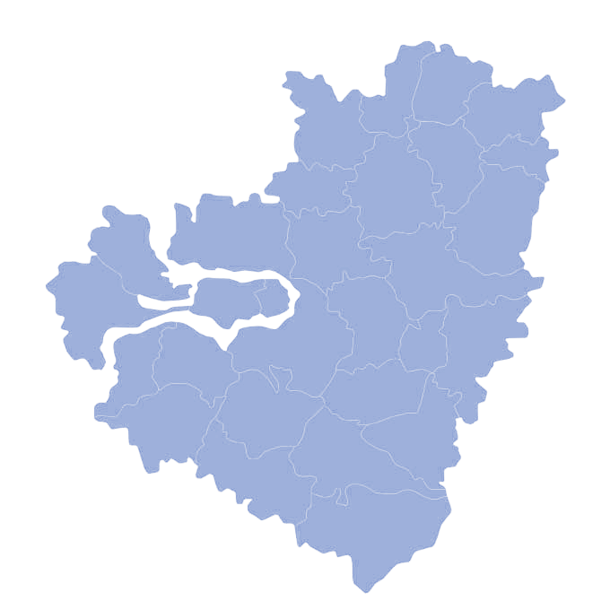
Выводы
Главное управление
организации торгов
Самарской области
Запрос котировок в электронной форме:
Проводится с НМЦК ≤ 3 млн. руб. в зависимости от ГОЗ и СГОЗ или в случаях, предусмотренных ч. 10 ст. 24 Закона № 44-ФЗ.
Более короткие сроки проведения чем иные конкурентные способы определения поставщика (подрядчика, исполнителя).
В случае если НМЦК > 1 млн. руб. проводит ГУОТ СО.
Товары из перечня «совместных торгов» закупаются только на «совместных торгах».

